Slide 1
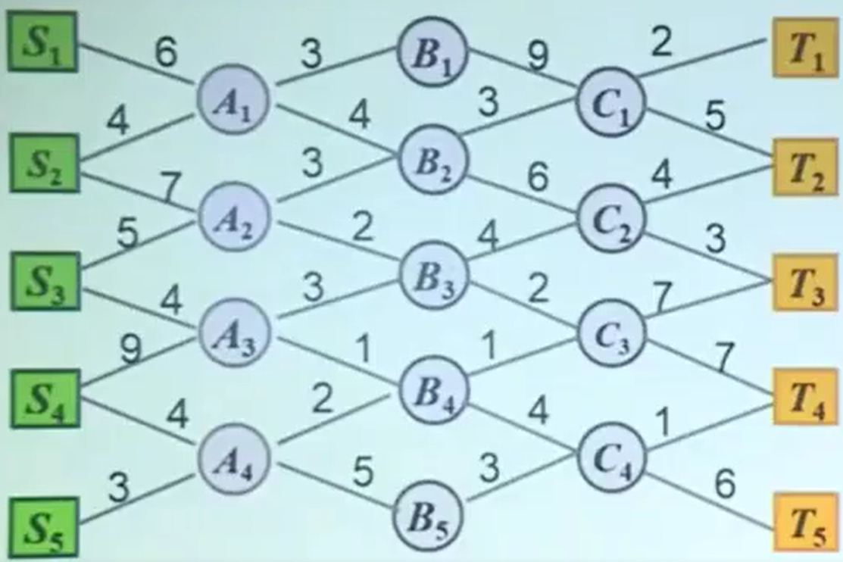
Chapter 8
动态规划
Dynamic Programming
最优化算法 I

Slide 2
最优化问题(Optimization Problem)
问题可以有多个解
每个解对应一个值
具有最优(大/小)值的解是优化问题的最优解
最优解可以不只一个

Slide 3
最优化原理(Principle of optimality)
一个决策序列是最优的，仅当得出该序列的初始决策本身是最优的
最优解的每一步决策，都是最优的
局部最优⊆全局最优

Slide 4
Fibonnaci 数的计算
T (n)=F(n+1)≤(1/2+√5/2)^{n+2}
T (n)=O(1.618^{n+2})

Slide 5
Fibonnaci 数的计算
F [0] = 0 ;
F [1] = 1 ;
For (i = 2 ; i < n ; i ++ )
F [i] = F [i-1] + F [i-2] ;
前面算出的值保存在数组中
可在线性时间内计算 F(n)
时间复杂性：T (n) = Θ(n)
空间复杂性：S (n) = Θ(n)
0 1 1 2 3 5 8 . . .
动态规划！

Slide 6
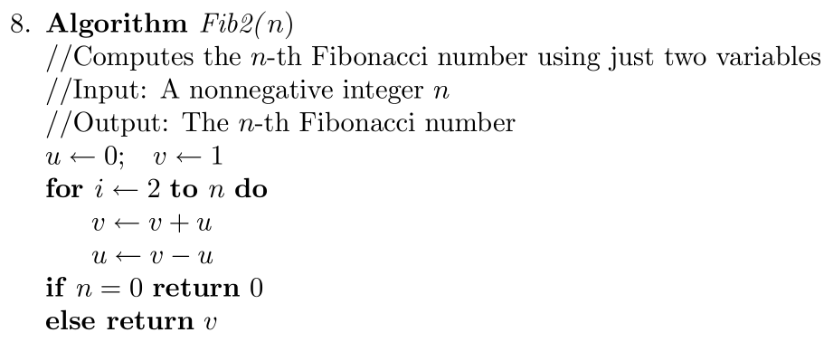
Fibonnaci 数的计算
只保存前后 2 个值
仍可在线性时间内计算 F(n)
时间复杂度：T (n) = Θ(n)
且有更好的空间复杂度：S (n) = Θ(1)

Slide 7
硬币兑换的动态规划算法
约定：面额数组 1=D[1]<D[2]<…<D[m]
约定：兑换金额＝n
最优值函数
F (n)：金额＝n 时，最少的硬币兑换数量
最优值递归计算公式
n=0：F (n) = 0
n>0：F (n) = min{ F(n-d_{j} })+1，其中 j 满足n >= d_{j}

Slide 8
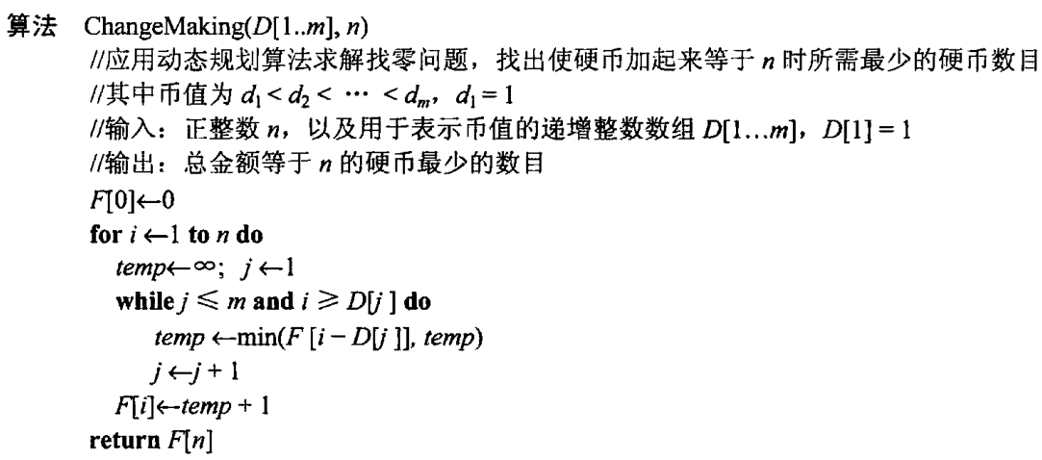
硬币兑换的动态规划算法

Slide 9
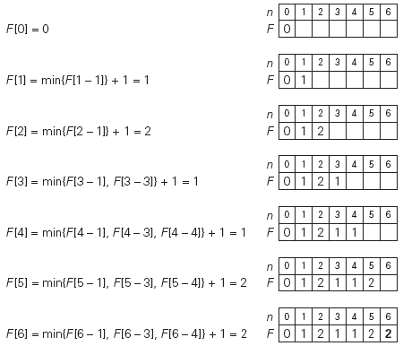
硬币兑换动态规划算法实例
D[1]=1, D[2]=3, D[3]=4，n=6

Slide 10
硬币兑换的动态规划算法 2
面额数组 d [ 1 ]>d [ 2 ]>…>d [ m ] =1，兑换金额 n
定义最优值函数 c (i, j)：最少的硬币个数
后 m-i+1 个面额 d[i], d[i +1], …, d[m]，兑换金额＝j
1 ≤i ≤m，0 ≤j ≤n
最优值递归计算公式
d [i] ＞ j，c (i, j) = c ( i+1, j )
d [i] ≤ j，c (i, j) = min{ c(i+1, j), j / d [i] + c (i+1, j mod d[i]) }

Slide 11
硬币兑换的动态规划算法 2
Algorithm dynamicChange ( d[1..m], n )
for j=0 to n c[m, j]=j //初始化第 n 行
for i=m-1 to 1 //逐行向上
for j=0 to n //逐列计算
if d[i] > j //面额d[i] 超过金额 j
c[i][j] = c[i + 1][j]
else
if c[i+1][j] < j / d[i] + c[i+1][ j % d[i]]
c[i][j] = c[i + 1][j]
else
c[i][j] = j / d[i] + c[i+1][ j % d[i] ]

Slide 12
动态规划基本步骤
⑴ 找出最优解的性质，并刻划其结构特征
⑵ 定义最优值的递归计算公式
⑶ (自底向上递推)计算最优值
(数组/矩阵)保存子问题的最优值，后面可以直接读取
以空间换时间
也可以自顶向下递归计算最优值
⑷ 利用计算最优值过程中的辅助信息，构造最优解

Slide 13
0-1背包问题
给定：n 个物品、1 个背包
背包容量＝W
物品 i：重量 w_{i}、价值 v_{i}
约定：不同物品的重量、价值互不相同
问题：选择装包方案，使得装包物品价值和最大
装包方案向量：( x₁, x₂, …, x_{n})，x_{i}＝0(不装) / 1(装包)
Ex. 背包容量 W = 5
物品 i 重量 w_{i} 价值 v_{i}
1 2 $12
2 1 $10
3 3 $20
4 2 $15

Slide 14
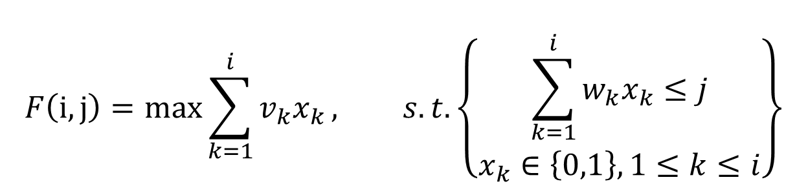
0-1背包的子问题结构及最优值函数
最优值函数 F( i, j )：子背包问题的最大装包价值
子背包容量为 j，0<=j<=W
可选物品为 1, 2, …, i，1≤i ≤n (从右到左逐个考察)

Slide 15
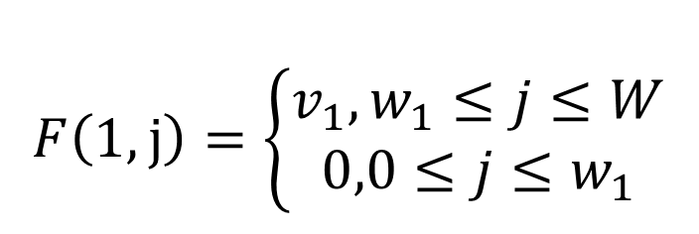
0-1背包子问题最优值的计算
初始条件
① 人为规定：
② 直接求解：F( 1 , j )，0≤j≤W
可选的物品只有一个：物品 1
若 j ≥ w₁
则物品 1 应(整体)装包
最大装包价值＝v₁
F( i, 0 )= 0，0≤i≤n
F( 0, j )= 0，0≤j≤W

Slide 16
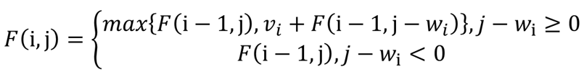
0-1背包子问题最优值的计算
递归计算：F(i, j)
物品 i：能否装包；装包最优值 pk. 不装包最优值
j≥w_{i} ：物品 i 能装包(但不一定装)
装包：剩余容量 j – w_{i} 最优装包方案从前 i – 1 个物品产生
不装：最优装包方案从前 i – 1 个物品中产生
j＜w_{i} ：物品 i 不能装包，则最优装包方案只能从前 i-1个物品中产生

Slide 17
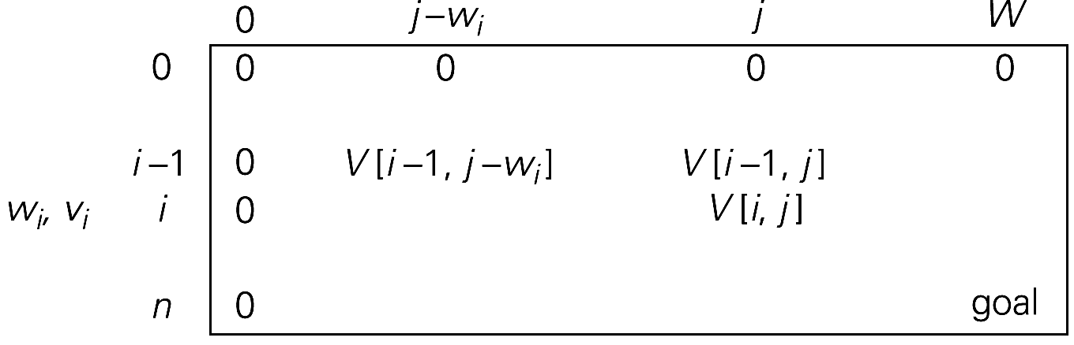
0-1背包子问题最优值的计算
上面行算 下面行
目标
算法分析与设计

Slide 18
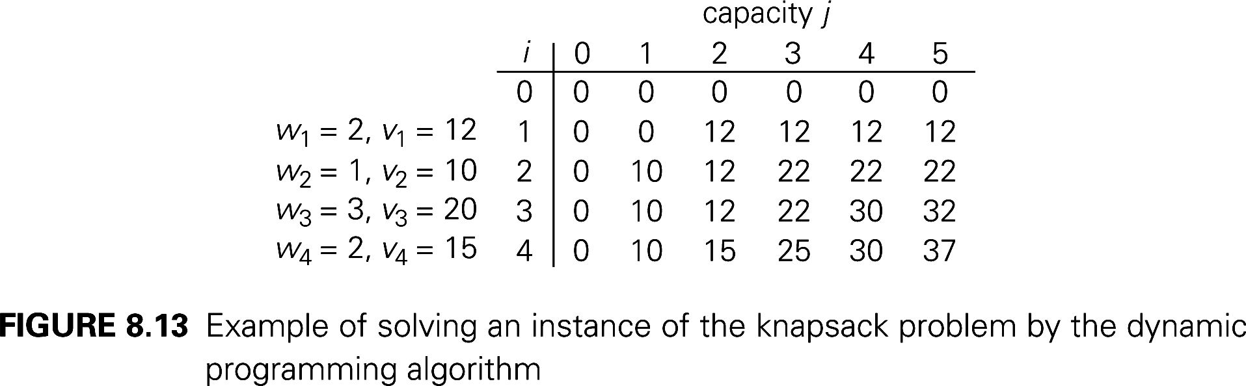
0-1背包最优值计算
Ex. 背包容量 W = 5
物品 i 重量 w_{i} 价值 v_{i}
1 2 $12
2 1 $10
3 3 $20
4 2 $15
容量 j
0
0
0
0
0
0 0 0 0 0 0
初始化
人为规定
F( i, 0 )= 0，0≤i≤n
F( 0, j )= 0，0≤j≤W

Slide 19

0-1背包最优值计算
Ex. 背包容量 W = 5
物品 i 重量 w_{i} 价值 v_{i}
1 2 $12
2 1 $10
3 3 $20
4 2 $15
容量 j
0
0
0
0
0
0 0 0 0 0 0
0 0 12 12 12 12
初始化
直接求解
算法分析与设计

Slide 20
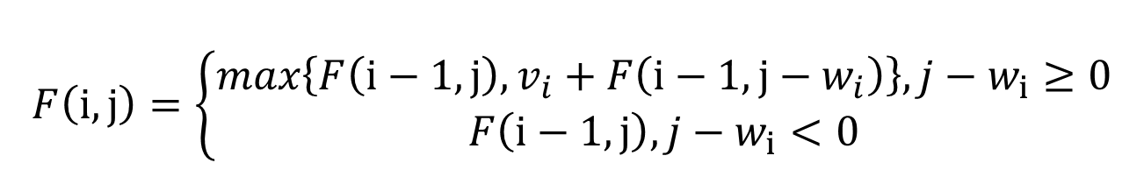
0-1背包最优值计算
Ex. 背包容量 W = 5
物品 i 重量 w_{i} 价值 v_{i}
1 2 $12
2 1 $10
3 3 $20
4 2 $15
容量 j
0
0
0
0
0
0 0 0 0 0 0
0 0 12 12 12 12
上一行算 下一行
递归计算
算法分析与设计

Slide 21
0-1背包最优值计算
Ex. 背包容量 W = 5
物品 i 重量 w_{i} 价值 v_{i}
1 2 $12
2 1 $10
3 3 $20
4 2 $15
容量 j
0
0
0
0
0
0 0 0 0 0 0
0 0 12 12 12 12
0 10 12 22 22 22
递归计算
算法分析与设计

Slide 22
0-1背包最优值计算
Ex. 背包容量 W = 5
物品 i 重量 w_{i} 价值 v_{i}
1 2 $12
2 1 $10
3 3 $20
4 2 $15
容量 j
0
0
0
0
0
0 0 0 0 0 0
0 0 12 12 12 12
0 10 12 22 22 22
0 10 12 22 30 32
递归计算
算法分析与设计

Slide 23
0-1背包最优值计算
容量 j
Ex. 背包容量 W = 5
物品 i 重量 w_{i} 价值 v_{i}
1 2 $12
2 1 $10
3 3 $20
4 2 $15
0
0
0
0
0
0 0 0 0 0 0
0 0 12 12 12 12
0 10 12 22 22 22
0 10 12 22 30 32
0 10 15 25 30 37
递归计算
最优装包方案？
算法分析与设计

Slide 24
0-1背包最优值计算
Ex. 背包容量 W = 5
物品 i 重量 w_{i} 价值 v_{i}
1 2 $12
2 1 $10
3 3 $20
4 2 $15
容量 j
0
0
0
0
0
0 0 0 0 0 0
0 0 12 12 12 12
0 10 12 22 22 22
0 10 12 22 30 32
0 10 15 25 30 37
最优方案向量：( x₁ , x₂ , x₃ , x₄ )
1
F(4, 5)≠F(3, 5)：最优方案中，物品 4 是否在包内？
若物品 4 不在包内，这时应有 F(4, 5)＝F(3, 5)
∴x₄=1
算法分析与设计

Slide 25
0-1背包最优值计算
Ex. 背包容量 W = 5
物品 i 重量 w_{i} 价值 v_{i}
1 2 $12
2 1 $10
3 3 $20
4 2 $15
容量 j
0
0
0
0
0
0 0 0 0 0 0
0 0 12 12 12 12
0 10 12 22 22 22
0 10 12 22 30 32
0 10 15 25 30 37
最优方案向量：( x₁ , x₂ , x₃ , x₄ )
1
3＝5－w₄
物品 4 已在最优方案内，背包剩余容量？
F(3,3)
那么，下一步应检查哪个矩阵元素？
算法分析与设计

Slide 26
0-1背包最优值计算
Ex. 背包容量 W = 5
物品 i 重量 w_{i} 价值 v_{i}
1 2 $12
2 1 $10
3 3 $20
4 2 $15
容量 j
0
0
0
0
0
0 0 0 0 0 0
0 0 12 12 12 12
0 10 12 22 22 22
0 10 12 22 30 32
0 10 15 25 30 37
最优方案向量：( x₁ , x₂ , x₃ , x₄ )
0
1
F(3, 3)＝F(2, 3)：最优方案中，物品 3 是否在包内？
若在包内，应有 F(3, 3)≠F(2, 3)
∴x₃=0
算法分析与设计

Slide 27
0-1背包最优值计算
容量 j
Ex. 背包容量 W = 5
物品 i 重量 w_{i} 价值 v_{i}
1 2 $12
2 1 $10
3 3 $20
4 2 $15
0
0
0
0
0
0 0 0 0 0 0
0 0 12 12 12 12
0 10 12 22 22 22
0 10 12 22 30 32
0 10 15 25 30 37
最优方案向量：( x₁ , x₂ , x₃ , x₄ )
1
0
1
算法分析与设计

Slide 28
0-1背包最优值计算
Ex. 背包容量 W = 5
物品 i 重量 w_{i} 价值 v_{i}
1 2 $12
2 1 $10
3 3 $20
4 2 $15
容量 j
0
0
0
0
0
0 0 0 0 0 0
0 0 12 12 12 12
0 10 12 22 22 22
0 10 12 22 30 32
0 10 15 25 30 37
最优方案向量：( x₁ , x₂ , x₃ , x₄ )
1
1
0
1
F(1, 2)≠0：最优方案中，物品 1 是否在包内？
算法分析与设计

Slide 29
0-1背包的动态规划算法(自底向上)
Algorithm DPKnapsack (w[1..n], v[1..n], W) //最优值计算
for i ← 0 to n do F[i, 0] ← 0
for j ← 1 to W do F[0, j] ← 0
for i ← 1 to n do
for j ← 1 to W do
if j −w[i] ≥ 0
F[i, j] ← max{F[i − 1, j], v[i] + F[i −1, j − w[i]]}
else
F[i, j] ← F[i − 1, j]
return F[0..n, 0..W]

Slide 30
0-1背包的动态规划算法
Algorithm OptimalKnapsack (w[1..n], F[0..n, 0..W]) //最优解构造
for i ← 1 to n do L[i] ← 0
k ← 0
j ← W
for i ← n downto 1 do
if F[ i, j]> F[ i-1, j]
k ← k+1
L[k] ← i
j ← j − w[i]
return L[1..n]

Slide 31
计算复杂性分析
0-1背包问题的动态规划求解算法时间复杂性分析
T(n) = O(n*W)
物品个数 * 背包容量
背包容量 W 的值很大时，计算时间较多
若 W>2^{n}，计算时间 > Ω(n*2^{n})

Slide 32
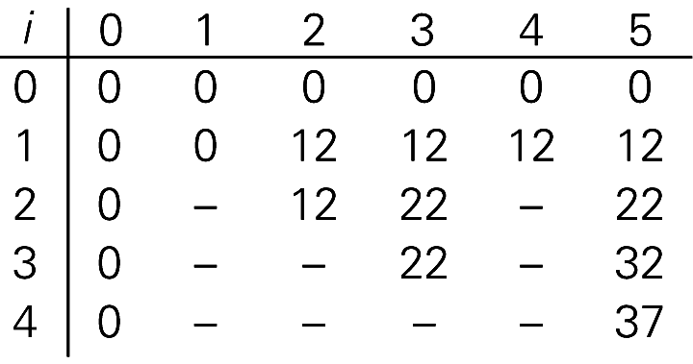
备忘录方法
动态规划的备忘录算法：递归
问题求解过程中需要的子问题递归计算(避免冗余)
子问题解保存在矩阵中，需要时取出(避免重复)
Ex. 背包容量 W = 5
物品 i 重量 w_{i} 价值 v_{i}
1 2 $12
2 1 $10
3 3 $20
4 2 $15
容量 j

Slide 33
0-1背包的动态规划备忘录算法(自顶向下)
Algorithm MFKnapsack (i, j)//最优值(递归)计算
if F[ i, j ]< 0 //F[i, j]=-1，表示没有计算过
if j < w[i]
value ← MFKnapsack (i − 1, j)
else
value ← max( MFKnapsack (i − 1, j), v[i]+ MFKnapsack (i − 1, j − w[i]))
F[ i, j ]← value
return F[i, j]
//算法的调用： for i ← 0 to n do
for j ← 1 to W do F[i, j] ← -1
for i ← 0 to n do F[i, 0] ← 0
for j ← 1 to W do F[0, j] ← 0
MFKnapsack (n, W)

Slide 34
动态规划算法的基本要素
最优子结构性质
原问题的最优解包含着其子问题的最优解
最优子结构是动态规划算法求解前提
重复子问题
递归求解过程中出现的子问题中有些是反复的
动态规划对每个子问题只解一次，结果保存在表格(或矩阵)中
当再次出现该子问题时，从表格(或矩阵)中直接读取结果

Slide 35
动态规划策略总结
基本思想
分治求解
系统化地进行子问题的组合、比较
保存重复子问题解
利用辅助矩阵

Slide 36
动态规划策略总结
基本要素
最优子解结构
整体最优包含局部最优
重复子问题
矩阵保存，只算一次

Slide 37
动态规划策略总结
基本方法
描述最优解结构
定义最优值递归式
计算最优值（同时保存最优解信息）
自底向上：递推
自顶向下递归：备忘录
构造最优解

Slide 38
动态规划算法的其它典型应用（自学）
矩阵连乘积
Floyd 算法：求所有顶点对之间的最短路径
凸多边形的最优三角剖分
加权的单会场活动安排
最长公共子序列

Slide 39
完全加括号的矩阵连乘积
完全加括号的矩阵连乘积可递归地定义
单个矩阵是完全加括号的
矩阵连乘积是完全加括号的，则可表示为2个完全加括号的矩阵连乘积的乘积并加括号
EX. 矩阵连乘积 ABCD, 有五种完全加括号方式
(((AB)C)D) , ((A(BC))D) , (A((BC)D)) , ((AB)(CD)) , (A(B(CD)))

Slide 40
完全加括号的矩阵连乘积
设四个矩阵 A, B, C, D 的维数分别是
A = 50×10, B = 10×40, C = 40×30, D = 30×5
五种完全加括号方式
(((AB)C)D) ((A(BC))D) (A((BC)D))
((AB)(CD)) (A(B(CD)))
所需乘法次数

Slide 41
矩阵连乘问题
给定n个矩阵{ A₁, A₂,……, A_{n}}, 其中 A_{i} 与 A_{i+1} 是可乘的。考察这n个矩阵的连乘积
矩阵乘法满足结合律，所以计算矩阵的连乘可以有许多不同的计算次序
这种计算次序可以用加括号的方式来确定
若一个矩阵连乘积的计算次序完全确定，也就是说该连乘积已完全加括号，则依此次序反复调用 2 个矩阵相乘的标准算法计算出矩阵连乘积

Slide 42
矩阵连乘问题
给定n个矩阵 { A₁,A₂,…,A_{n} }, A_{i}与A_{i+1}是可乘的，如何确定计算矩阵连乘积的计算次序，使得依此次序计算矩阵连乘积需要的数乘次数最少？
穷举法
列出所有可能计算次序
算出每种计算次序需要的数乘次数
从中找出一种数乘次数最少的计算次序

Slide 43
矩阵连乘问题
穷举法的计算复杂性
对n个矩阵的连乘积，设其有不同的计算次序个数=P(n)
每种计算次序可分解为两个子矩阵的加括号问题(A₁...A_{k})(A_{k+1}…A_{n})
则 P(n) 计算公式为：
计算结果值为Catalan数

Slide 44
矩阵连乘问题
穷举法
分治法（二分）
平衡划分，直到只有2个矩阵为止
已有平凡解：最优次序 = 直接相乘
合并
直接合并：难以证明最优划断位置 = 直接合并处
重新考察 = 穷举

Slide 45
矩阵连乘问题
穷举法
二分法
动态规划
将矩阵连乘积 简记为A[i:j] ，这里i≤j
考察计算A[i:j]的最优计算次序。设这个计算次序在矩阵
A_{k}和A_{k+1}之间将矩阵链断开，i≤k<j，则其相应完全
加括号方式为
计算量：A[i:k]的计算量加上A[k+1:j]的计算量，再加上
A[i:k]和A[k+1:j]相乘的计算量

Slide 46
分析最优解的结构特征
计算A[i:j]的最优次序所包含的计算矩阵子链 A[i:k]和A[k+1:j]的次序也是最优的。
最优子结构性质
矩阵连乘计算次序问题的最优解包含着其子问题的最优解
问题有最优子结构性质动态规划算法求解的条件之一

Slide 47
建立递归关系
设计算A[i:j]，1≤i≤j≤n，所需要的最少数乘次数m[i,j]，则原问题的最优值为m[1,n]
当i=j时，A[i:j]=A_{i}，因此，m[i,i]=0，i=1,2,…,n
当i<j时，
可以递归地定义m[i,j]为：
这里 的维数为
的位置只有 种可能

Slide 48
计算最优值
不同子问题个数
对于1≤i≤j≤n不同的有序对(i,j)对应于不同的子问题
子问题最多只有
在递归计算时，许多子问题被重复计算多次
使用动态规划算法求解的条件之二

Slide 49
计算最优值
依据其递归式自底向上进行计算
在计算过程中，保存已解决的子问题答案
保存在矩阵(表)中
每个子问题只计算一次
后面需要时只要查表
避免了大量的重复计算
算法时间计算复杂性为多项式时间

Slide 50
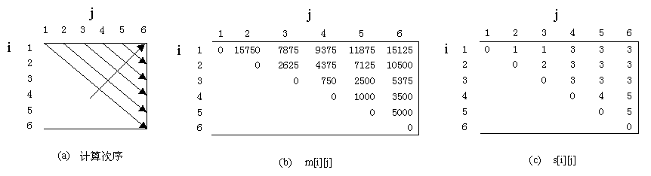
用动态规划法求最优解
void matrixChain(int p[ ], int m[ ][ ], int s[ ][ ])
{ int n=p.length-1;
for (int i = 1; i <= n; i++) m[i][i] = 0;
for (int r = 2; r <= n; r++)
for (int i = 1; i <= n - r+1; i++) {
{ int j=i+r-1;
m[i][j] = m[i+1][j]+ p[i-1]*p[i]*p[j];
s[i][j] = i;
for (int k = i+1; k < j; k++)
{ int t = m[i][k] + m[k+1][j] + p[i-1]*p[k]*p[j];
if (t < m[i][j]) { m[i][j] = t; s[i][j] = k; }
}
}
}

Slide 51
用动态规划法求最优解
计算实例
A1 | A2 | A3 | A4 | A5 | A6
30×35 | 35×15 | 15×5 | 5×10 | 10×20 | 20×25

Slide 52
用动态规划法求最优解
最优值矩阵M
最少乘法次数
m[i][j]
最优解矩阵S
最优划分位置
s[i]j]

Slide 53
算法复杂度分析
算法matrixChain的主要计算量
r, i, k 的 3 重循环
循环体内计算量 O(1)
3 重循环的总次数为O(n³)
时间复杂性 O(n³)
空间复杂性 O(n²)
for (int r = 2; r <= n; r++)
for (int i = 1; i <= n - r+1; i++)
{ ……
for (int k = i+1; k < j; k++)
{ ……
}
}

Slide 54
矩阵连乘积的备忘录动态规划算法
int lookupChain(int i, int j) {
if (m[i][j] > 0) return m[i][j];
if (i == j) return 0;
int u = lookupChain(i+1,j) + p[i-1]*p[i]*p[j];
s[i][j] = i;
for (int k = i+1; k < j; k++) {
int t = lookupChain(i,k) + lookupChain(k+1,j) + p[i-1]*p[k]*p[j];
if (t < u) { u = t ; s[i][j] = k; }
}
m[i][j] = u;
return u;
}

Slide 55
动态规划算法的典型应用
矩阵连乘积
Floyd 算法：求所有顶点对之间的最短路径
凸多边形的最优三角剖分
加权的单会场活动安排
最长公共子序列

Slide 56
Floyd 算法（求所有顶点对间最短路径）
带权连通图 G=(V，E) 任意的 <u，v>∈E 有 w(u，v)≥0
问题：对任意顶点对<u，v>，求从 u 到 v 的最短路径及其长度
已知：G 的邻接矩阵 W
w_{ij} = 0，i = j
w_{ij} > 0，< i, j > ∈ E
w_{ij} =∞，< i, j > ∉ E

Slide 57
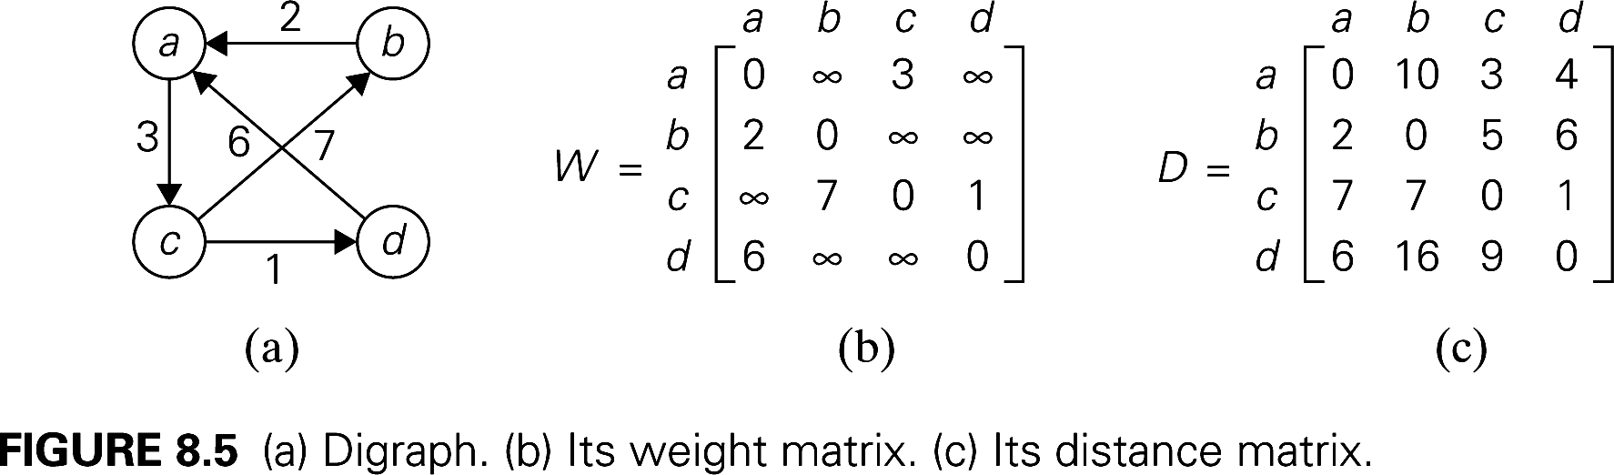
Floyd 算法（求所有顶点对间最短路径）
带权连通图 G=(V，E) 的邻接矩阵 W
w_{ij} = 0，i = j
w_{ij} > 0，< i, j > ∈ E
w_{ij} =∞，< i, j > ∉ E

Slide 58
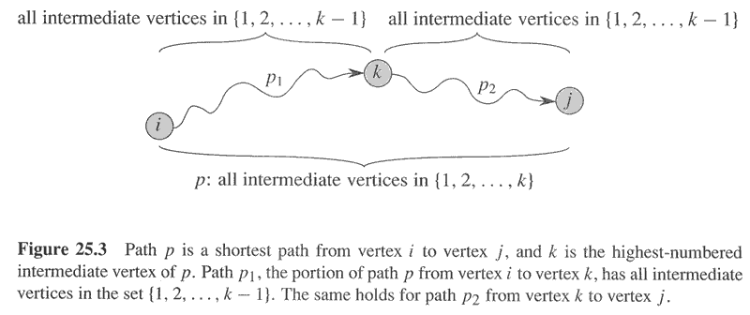
所有点对间最短路径的结构分析
情况1：
p
中间结点∈{ 1, 2, …, k - 1 }, 最短路径不过结点 k
情况2：
中间结点∈{ 1, 2, …, k-1 }
中间结点∈{ 1, 2, …, k-1 }
中间结点∈{1, 2, …, k}, 最短路径一定过结点 k

Slide 59
所有点对间最短路径计算
d_{ij}^{(k)}：从 i 到 j 的，中间结点都在 {1, 2, …, k } 中的，最短路径的长度
定义距离矩阵：D^{(k)} = [ d_{ij}^{(k)} ]，i , j∈V
则 D^{(n)} = [ d_{ij}^{(n)} ]，d_{ij}^{(n)}是从 i 到 j 的最短路径长度
其中间结点∈{1，2，……，n}

Slide 60
Floyd 算法
Floyd ( D , w ) {
for ( i = 0 ; i < n ; i ++ ) //初始化
for ( j = 0 ; j < n ; j ++ )
D[i][j] = w[i][j] ;
//所有顶点逐一加入，作为中间顶点
for ( k = 0 ; k < n ; k ++ )
for ( i = 0 ; i < n ; i ++ )
for ( j = 0 ; j < n ; j ++ )
D[i][j] = min { D[i][j] , D[i][k] + D[k][j] } ;
}
T (V) = O(V³)

Slide 61
构造最短路径
π_{ij}：i 到 j 的最短路径上的最优分隔顶点
初始：k = 0
i 到 j 有边连接

Slide 62
构造最短路径
π_{ij}：i 到 j 的最短路径上的最优分隔顶点
迭代：k ≥ 1
情况1：
p

Slide 63
构造最短路径
π_{ij}：i 到 j 的最短路径上的最优分隔顶点
迭代：k ≥ 1
情况2：

Slide 64
最短路径计算及构造
Shortest ( D , w ) {
for ( i = 0 ; i < n ; i ++ ) //初始化
for ( j = 0 ; j < n ; j ++ ) {
D[i][j] = w[i][j] ;
P[i][j] = NIL ;
if ( i != j && w[i][j] < ∞ ) P[i][j] = i;
}
……

Slide 65
最短路径计算及构造
Shortest ( D , w ) {
……
for ( k = 0 ; k < n ; k ++ ) //顶点逐一加入
for ( i = 0 ; i < n ; i ++ )
for ( j = 0 ; j < n ; j ++ )
if (D[i][k] + D[k][j] < D[i][j]) {
D[i][j] = D[i][k] + D[k][j] ;
P[i][j] = k ; //跟踪最优分隔顶点 k
}
}

Slide 66
最短路径计算及构造
//输出顶点 i 到顶点 j 的最短路径
Path ( i , j ) {
k = P[i][j] ; //i 到 j 最短路径的最优分隔点 k
if ( k = NIL ) return 1;
Path ( i , k ) ; //递归输出前半部分
print ( k ) ;
Path ( k , j ) ; //递归输出后办部分
}

Slide 67
Floyd 算法的应用-套汇
利用汇率差异将 1 个单位的某货币转换为＞1 个单位的同种货币
已知：货币c₁,c₂,…c_{n}、兑换率矩阵 R_{n×n}
R_{ij：}一个单位货币 i 可以买到的货币 j 的单位数
约定 R_{ii} = 1，允许 R_{ij}≠R_{ji}，若货币 i，j 不能兑换，则 R_{ij} = ∞
问题：是否存在一货币序列 c_{i1},c_{i2},…c_{ik}
s.t. R_{i1i2}*R_{i2i3}*…*R_{iki1} > 1

Slide 68
Floyd 算法的应用-套汇
加权有向图 G = (V , E)
顶点 v：货币 v
边 <i,j>：货币 i 可兑换为货币 j
货币 i 不可兑换为货币 j：顶点 i 到顶点 j 无边连接
边的权值 w(i,j)：兑换率 R_{ij}
w(i,j) = ∞：货币 i 不可兑换为货币 j
是否存在一条简单回路，其权总乘积 >1？

Slide 69
Floyd 算法的应用-套汇
是否存在一条简单回路，其权总乘积>1？
找出所有点对之间的最大路径
最大路径：路径上所有边的权的总乘积最大
在所有最大回路中，找出总乘积>1的回路
回路：起点 = 终点，D[i][i]>1
输出上述回路

Slide 70
Floyd 算法的应用-套汇
ArbitrageExchange ( D , r ) {
for ( i = 0 ; i < n ; i ++ )
for ( j = 0 ; j < n ; j ++ ) {
D[i][j] = r[i][j] ;
P[i][j] = NIL ;
if ( i != j && r[i][j] < ∞ ) P[i][j] = i ;
}
for ( k = 0 ; k < n ; k ++ )
for ( i = 0 ; i < n ; i ++ )
for ( j = 0 ; j < n ; j ++ )
if (D[i][k] * D[k][j] > D[i][j]) {
D[i][j] = D[i][k] * D[k][j] ;
P[i][j] = k ;
}
//后续见左
for ( i = 0 ; i < n ; i ++ )
if ( D[i][i] > 1 ) {
print ( D[i][i] );
Path ( i , i ) ;
}
}

Slide 71
动态规划算法的典型应用
矩阵连乘积
Floyd 算法：求所有顶点对之间的最短路径
凸多边形的最优三角剖分
加权的单会场活动安排
最长公共子序列

Slide 72
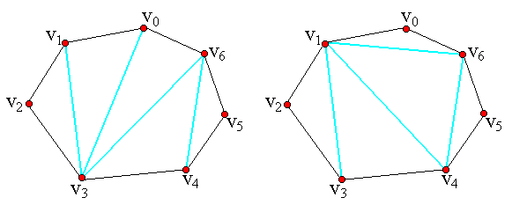
凸多边形最优三角剖分
凸多边形表示
顶点逆时针序列 P
EX. 凸 7 多边形表示 P = {v₀,v₁,…,v₆}

Slide 73
凸多边形最优三角剖分
弦
v_{i} 与 v_{j} 是多边形上不相邻 2 个顶点，线段 v_{i}v_{j} 是多边形的弦
弦将多边形分割成 2 个多边形 { v_{i},v_{i+1},…,v_{j} } , { v_{j},v_{j+1},…v_{i} }
Ex. 弦 v₀v₃ 将多边形分割为 { v₀v₁v₂v₃ } { v₃v₄v₅v₆v₁}

Slide 74
凸多边形最优三角剖分
凸多边形三角剖分
将凸多边形分割成互不相交的三角形的弦的集合 T

Slide 75
凸多边形最优三角剖分
凸多边形最优三角剖分
给定凸多边形P，及定义在由边和弦组成的三角形上的权函数w
要求确定该凸多边形的三角剖分，使得即该三角剖分中诸三角形上权之和为最小

Slide 76
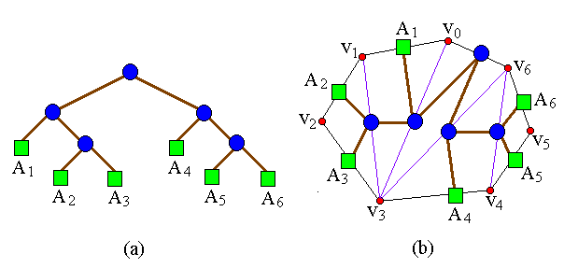
三角剖分的结构及其相关问题
表达式的完全加括号方式相应于一棵完全二叉树，称为表达式的语法树
Ex. 矩阵连乘积((A₁(A₂A₃))(A₄(A₅A₆))) 对应语法树

Slide 77
三角剖分的语法树表示
三角剖分与矩阵连乘积的同构关系
三角剖分中的弦 v_{i}v_{j}(i<j) 对应于矩阵连乘积 A[i+1:j]
每个矩阵 A_{i} 对应于凸(n+1)边形中的一条边 v_{i-1}v_{i}
Ex. (a) 凸多边形三角剖分 (b) 对应语法树表示

Slide 78
三角剖分问题的最优子结构性质
若凸(n+1)边形 P = {v₀,v₁,…,v_{n-1}}的最优三角剖分为T
T 含△ v₀v_{k}v_{n} (1≤k≤n-1)
T的权 = △v₀v_{k}v_{n}的权 + {v₀,v₁,…,v_{k}}的权 + {v_{k},v_{k+1},…,v_{n}}的权
则 T 的 2 个子多边形的三角剖分也是最优
因为若{v₀,v₁,…,v_{k}}或{v_{k},v_{k+1},…,v_{n}}有更小权和的三角剖分，将导致 T 不是最优三角剖分

Slide 79
最优三角剖分的递归结构
t[i][j](1≤i<j≤n)
凸子多边形 {v_{i-1},v_{i},…,v_{j}} 的最优三角剖分对应权函数值，即最优值
设退化多边形{v_{i-1},v_{i}} 权值 = 0
凸(n+1)边形P的最优权值为t[1][n]

Slide 80
最优三角剖分的递归结构
t[i][j] 值计算
当j-i≥1时，凸子多边形至少有3个顶点
由最优子结构性质
t[i][j] = t[i][k] + [k+1][j] + △v_{i-1}v_{k}v_{j}权值(i≤k≤j-1)
由于计算时不知道 k 确切位置，而 k 的可能位置只有 j - i个
因此可在这 j – i 个位置中选出使 t[i][j] 值达到最小的位置

Slide 81
矩阵连乘积最优序与凸多边形最优三角剖分
共同的描述形式：语法树
(A₁(A₂A₃))(A₄(A₅A₆))

Slide 82
动态规划算法的典型应用
矩阵连乘积
Floyd 算法：求所有顶点对之间的最短路径
凸多边形的最优三角剖分
加权的单会场活动安排
最长公共子序列

Slide 83
加权的单会场活动安排的动态规划求解
活动集合 E={1, 2, …, n }(结束时间递增排列)
活动 j：开始时间 s_{j}、结束时间 f_{j}、权值 v_{j}
p(j)=i：活动 j 开始前最晚结束的并与 j 相容的活动 i
若 i 不存在，则令 p (j)=0
v₁=2
p₁=0
v₂=4
p₂=0
v₃=4
p₃=1
v₄=7
p₄=0
v₅=2
p₅=3
v₆=1
p₆=3

Slide 84
加权的单会场活动安排的动态规划求解
活动集合 E={1, 2, …, n }(结束时间递增排列)
活动 j：s_{j}、f_{j}、v_{j}；p(j)
最优值
M(j)＝子集 {1, …, j } 上相容活动最大总权值
规定：M(0)=0
j 开始前最晚结束并与之相容的活动

Slide 85
加权的单会场活动安排的动态规划求解
最优值：M(j)={1, …, j }上相容活动最大总权值
最优解
j 属于 {1, …, j} 上最优解 iff.

Slide 86
加权的单会场活动安排的动态规划求解
最优值 M(j) 的计算
迭代
Itera_Selector ( j )
M [ 0 ]=0
for j＝1, 2, …, n
M [ j ]＝max ( v_{j} + M [ p (j) ], M [ j－1] )
递归
Recur_Selector ( j )
if j＝0 then
return 0
else if M [ j ]＞0 then
return M [ j ]
else
M [ j ]＝max ( v_{j} + Recur_Selector ( p (j) ), Recur_Selector ( j－1 )
return M [ j ]

Slide 87
加权的单会场活动安排的动态规划求解
最优解答的构造
j 属于 {1, …, j} 上最优解 iff.
递归构造
Find_Solution ( j )
if j＝0 then
无动作
else
if v_{j} + M [ p (j) ] ≥ M [ j－1 ] then
输出 j 和 Find_Solution ( j－1 ) 的结果
else
输出 Find_Solution ( j－1 ) 的结果

Slide 88
加权的单会场活动安排问题
动态规划求解实例
v₁=2
p₁=0
v₂=4
p₂=0
v₃=4
p₃=1
v₄=7
p₄=0
v₅=2
p₅=3
v₆=1
p₆=3
 |  | 0 | 1 | 2 | 3 | 4 | 5 | 6
M | ＝

Slide 89
动态规划算法的典型应用
矩阵连乘积
Floyd 算法：求所有顶点对之间的最短路径
凸多边形的最优三角剖分
加权的单会场活动安排
最长公共子序列

Slide 90
最长公共子序列（LCS）
给定序列 X={ x₁,x₂,…,x_{m} }，设序列 Z={ z₁,z₂,…,z_{k} } 是 X 的子序列
存在一个严格递增下标序列 { i₁,i₂,…,i_{k} } 使得对于所有 j = 1,2,…,k 有 z_{j}=x_{ij}
Ex.
Z={ B，C，D，B } 是 X={ A，B，C，B，D，A，B } 的子序列
Z 对应的递增下标序列 = { 2，3，5，7}

Slide 91
最长公共子序列（LCS）
给定 2 个序列 X 和 Y，当另一序列 Z 既是 X 的子序列又是 Y 的子序列时，称 Z 是序列 X 和 Y 的公共子序列
问题
给定 2 个序列 X={ x₁,x₂,…,x_{m} } 和 Y={ y₁,y₂,…,y_{n} }
找出 X 和 Y 的最长公共子序列
LCS, Longest Common Subsequence

Slide 92
最长公共子序列（LCS）的结构
两个序列的最长公共子序列（LCS）包含了这两个序列的前缀的最长公共子序列。因此，最长公共子序列问题具有“全局最右包含局部最优”的性质。
92
假设序列 X={ x₁,x₂,…,x_{m} } 和 Y={ y₁,y₂,…,y_{n} }的最长公共子序列(LCS) 是 Z={ z₁,z₂,…,z_{k} } ，则
x_{m}=y_{n}：则一定有 z_{k}=x_{m}=y_{n}，且 z_{k-1}是X_{m-1}和Y_{n-1} 的LCS
x_{m}≠y_{n} ：
若 z_{k}≠x_{m}：则 Z 一定是 X_{m-1}和 Y 的LCS
若 z_{k}≠y_{n}：则 Z 一定是 X 和 Y_{n-1} 的LCS

Slide 93
LCS子问题的递归结构
c[i][j]：X_{i} 与 Y_{j} 的最长公共子序列（LCS）的长度
X_{i}={ x₁,x₂,…,x_{i} }，Y_{j}={ y₁,y₂,…,y_{j} }
i=0 或 j=0：空序列是 X_{i} 和 Y_{j} 的LCS，故 C[i][j] = 0
其他情况：由最优子结构性质得递归关系：

Slide 94
计算最优值
int lcsLength (char *x, int m, char *y, int n) {
for (int i =0; i<m; i++) c[i][0]=0; //X_{i} 与空串的 LCS 长度=0
for (int j =0; j<n; j++) c[0][j]=0; //空串与 Y_{j} 的 LCS 长度=0
for (i = 0; i < m; i++)
for (j = 0; j < n; j++) // 逐个比较 x 与 y 的每个字符
if (x[i] == y[j]) { // x_{i} 与 y_{j}相等
// X_{i} 与 Y_{j} 的LCS 长度= X_{i-1} 与 Y_{j-1} 的LCS长度 +1
c[i][j]=c[i-1][j-1]+1;
//且，x_{i} 或 y_{j} 是 X_{i} 与 Y_{j} 的LCS的尾字符
b[i][j]=1; //…..（下页续）

Slide 95
计算最优值
……（接上页）//x_{i} 与 y_{j} 不相等
// c (i-1, j) 是 X_{i-1} 与 Y 的 LCS 长度
// c (i, j-1) 是 X 与 Y_{j-1} 的 LCS 长度
} else if ( c[i-1][j] >= c[i][j-1] ) { // X_{i-1} 与 Y 的 LCS 更长
c[i][j] = c[i-1][j];
b[i][j] = 2; // LCS 在 X_{i-1} 与 Y 中
} else { //X 与 Y_{j-1} 的 LCS 更长
c[i][j] = c[i][j-1];
b[i][j] = 3; // LCS 在 Y_{j-1} 与 X 中
}
} //end

Slide 96
构造最长公共子序列
void lcs (int i, int j, char* x) {
if (i ==0 || j==0) return;
if (b[i][j]== 1) {
lcs (i-1, j-1, x, b);
printf(“%c”, x[i]);
} else if (b[i][j]== 2)
lcs (i-1, j, x,b);
else
lcs (i, j-1, x, b);
}
首次调用：lcs ( m, n, x, b)
96

